Slide 1

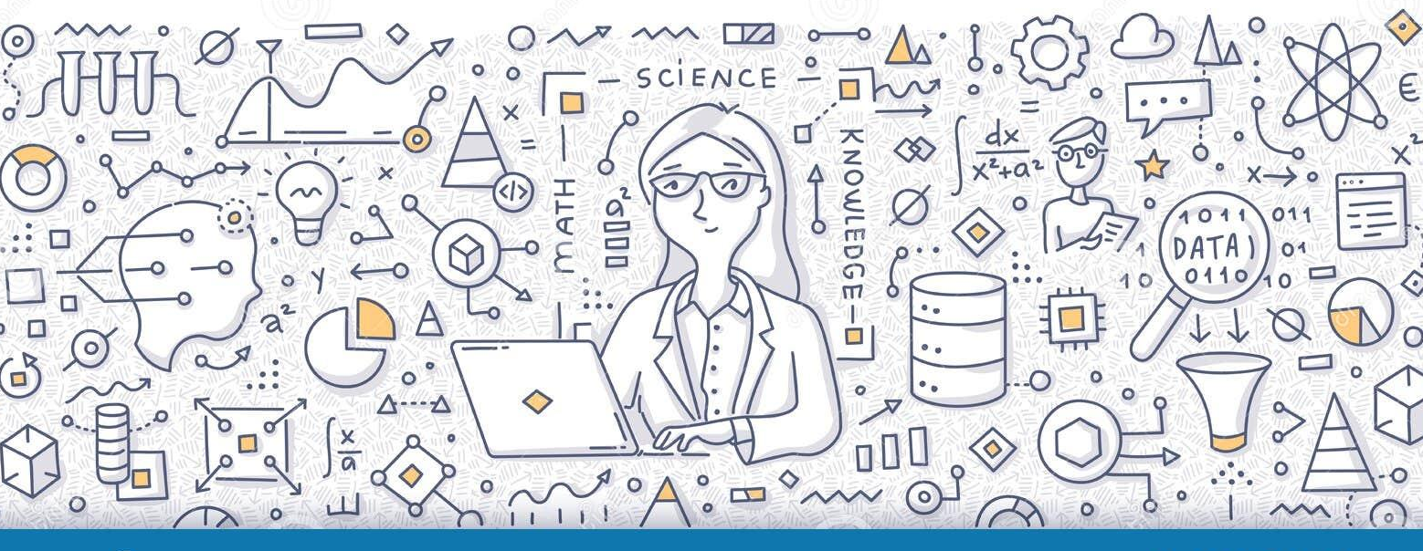
PROJELERDEN YAYIN GELIŞTIRME EĞITIMI
Doç.Dr. Buket Doğan
buketb@marmara.edu.tr
Marmara Üniversitesi Teknoloji Fakültesi Bilgisayar Mühendisliği Bölümü Öğretim Üyesi

Slide 2
İçerik
Projelerden Akademik İçerik Üretme
Literatür Araştırması ve Konumlandırma
Bildiri ve Makale Yapısının Temelleri (IMRaD Modeli) Başlıklar ve İçerikleri Veri, Görsel ve Tabloların Akademik Sunumu
Yayın Türleri ve Nasıl Seçim Yapılabileceği
Yayın Süreci ve Dikkat Edilmesi Gerekenler
Katılımcılarla Soru&Cevap
Özet Bildiri Yazımı için Etkileşimli Uygulama

Slide 3
Projelerden Akademik İçerik Üretme
Sektör/AR-GE Projesi → Akademik Araştırma Döngüsü
Sektörel AR-GE projeleri gerçek veriye, gerçek probleme ve gerçek sonuçlara sahiptir.
Bu nedenle akademik yayın üretmek için en sağlam temel alanlardır.
Yayına dönüşebilecek içerik başlıkları:
  Problem tanımı
  Veri setinin yapısı
  Geliştirilen yöntem/algoritma
  Deneysel sonuçlar
  İş değeri ve sektörel katkılar
  Yaptığınız yenilik (novelty)

Slide 4
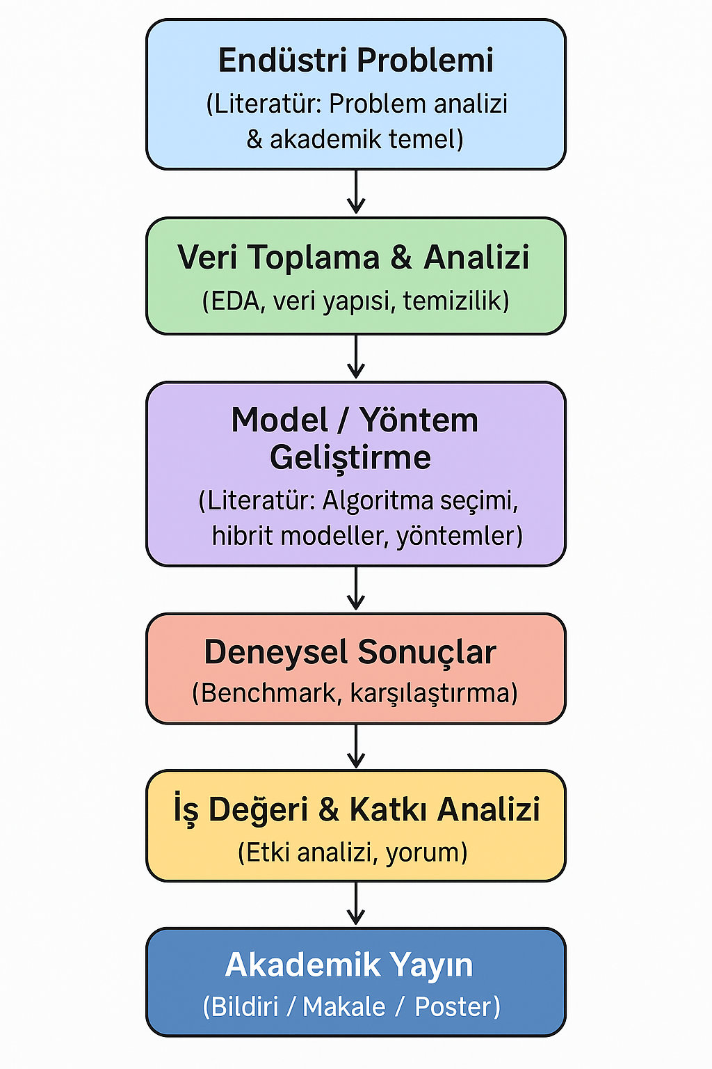
Projelerden Akademik İçerik Üretme
AR-GE projeleri, akademik araştırmaların ihtiyaç duyduğu üç temel unsuru doğal olarak sağlar:
Gerçek problem (industry-driven problem)
Gerçek veri (operasyonel, davranışsal, cihaz/işlem kayıtları)
Gerçek etki (iş değeri veya toplumsal etki)
Bu yapı sayesinde AR-GE projeleri, klasik üniversite araştırmalarından daha uygulamalı, ölçülebilir ve yayınlanabilir veri üretir.

Slide 5
Literatür Araştırması ve Konumlandırma
Literatür Araştırmasının Temel Amaçları
Mevcut bilgi birikimini anlamak
Daha önce yapılmış çalışmaların yöntemlerini, sonuçlarını değerlendirmek
Bilimsel boşluğu (GAP) belirlemek
Projeyi doğru konumlandırmak
Kullanılacak yöntemi gerekçelendirmek
Akademik yayınlarda “bilimsel temel” oluşturmak
Neden Kritik?
Bilimsel kaliteyi yükseltir
Gereksiz tekrarları önler
Proje çıktılarını dünya literatürüne bağlar
Yeni yöntem veya özgün katkının nerede olduğunu belirler
Notes:
Eğitmen Notları
“Literatür taraması, bir projenin kalbi gibidir. Yöntem seçimi, yenilik iddiası ve akademik katkı tamamen literatürü ne kadar iyi bildiğinizle ilişkilidir.”
Borusan örneği: "Vehicle renewal prediction" çalışmasının literatürde premium segmentte sınırlı olması → novelty fırsatı
Katılımcılara: “Sizce literatür taramasını ne zaman yapmaya başlamak gerekir?”sorulabilir.

Slide 6
Literatür Araştırması
1. Araştırma Sorusu Oluşturma
“Araç yenileme davranışı nasıl modellenir?”
“Zaman ağırlıklı hibrit öneri sistemleri nasıl çalışır?”
2. Anahtar Kelimeler Belirleme
hybrid ML models
data-driven customer insights automotive
recommendation systems in automotive
automotive machine learning
3. Akademik Kaynakları Tarama
Google Scholar
Scopus
IEEE Xplore
ScienceDirect
arXiv

Slide 7
Akademik Kaynakları Tarama
4. Sıralama ve Özetleme
Makale özetlerini karşılaştır
Yöntem ve veri setlerini çıkar
Sonuçları tablo haline getir
5. GAP Analizi
Literatürdeki boşluklar
Eksik yöntemler
Endüstri ihtiyacının karşılanmadığı alanlar

Slide 8
Akademik Kaynakları Tarama
Platform | Adres | Açıklama
Google Scholar | https://scholar.google.com | Ücretsiz bir akademik arama motoru; makaleler, tezler, patentler ve teknik raporları tarar. Geniş kapsama ve atıf bilgilerine hızlı erişim sağlar. Scholar sonuçları arasında konferans bildirileri, preprint’ler, ders notları, kitap bölümleri, hatta blog benzeri içerikler bile yer alabilir. Bu nedenle kalite kontrolü tamamen araştırmacıya kalır.
Scopus | https://www.scopus.com | Elsevier’in güçlü bibliyografik veritabanı; hakemli makaleler, konferanslar ve kitap bölümleri içerir. Gelişmiş atıf ve araştırmacı analiz araçlarına sahiptir. (Genelde kurumsal erişim gerektirir.)
IEEE Xplore | https://ieeexplore.ieee.org | Elektrik-elektronik, yapay zekâ, bilgisayar bilimi ve mühendislik alanlarında önde gelen dijital kütüphane. IEEE dergileri, konferansları ve standartlarını içerir. Elektrik-elektronik, bilgisayar müh., yapay zeka ve algoritmalar için en kritik kaynak.
ScienceDirect | https://www.sciencedirect.com | Elsevier’in bilimsel dergi ve kitap platformu. Çok geniş disiplinlerde hakemli yayınlar sunar. Tam metin erişim genelde abonelik gerektirir.
arXiv | https://arxiv.org | Fizik, matematik, bilgisayar bilimi, yapay zekâ, istatistik vb. alanlarda hakemsiz “preprint” makalelerin olduğu açık erişimli arşiv. En güncel araştırmaların erken versiyonları burada paylaşılır.

Slide 9
Google Scholar
Adres: https://scholar.google.com
Ücret: Ücretsiz
Not: En geniş kapsamlı akademik arama motoru; mühendislik için temel kaynak.
Hakemli–hakemsiz ayrımı yapmaz
Scholar sonuçları arasında konferans bildirileri, preprint’ler, ders notları, kitap bölümleri, hatta blog benzeri içerikler bile yer alabilir.
Bu nedenle kalite kontrolü tamamen araştırmacıya kalır.
Scopus
Adres: https://www.scopus.com
Ücret: Kurumsal abonelik
Not: Atıf analizi ve kapsamlı mühendislik makaleleri için güçlü veri tabanı.
IEEE Xplore
Adres: https://ieeexplore.ieee.org
Ücret: Kurumsal/kişisel abonelik
Not: Elektrik-elektronik, bilgisayar müh., yapay zeka ve algoritmalar için en kritik kaynak.
ScienceDirect
Adres: https://www.sciencedirect.com
Ücret: Kurumsal abonelik
Not: Mühendislik ve uygulamalı bilimlerde Elsevier’in en güçlü makale koleksiyonu.
arXiv
Adres: https://arxiv.org
Ücret: Ücretsiz
Not: Yapay zeka, ML, veri bilimi ve mühendislikte en güncel preprint çalışma platformu.

Slide 10
Literatür Araştırması Mühendislik İçin Ek Önemli Kaynaklar
ACM Digital Library – https://dl.acm.org
Bilgisayar bilimi ve yazılım mühendisliği konferansları.
SpringerLink – https://link.springer.com
LNCS serisi ve mühendislik kitapları.
Web of Science – https://www.webofscience.com
Impact Factor bilgileri ve atıf analizleri.
Endüstri Raporları / Sektörel Kaynaklar
McKinsey AI Raporları https://www.mckinsey.com/capabilities/quantumblack/our-insights/the-state-of-ai
Gartner Machine Learning Trend Analizleri
OICA - International Organization of Motor Vehicle Manufacturers araç sektörü veri raporları
https://oica.net/sales-statistics/
https://www.osd.org.tr/saved-files/PDF/2025/05/12/2025-05%20OSD%20%C3%96zet%20Rapor.pdf
IBM, NVIDIA, OpenAI teknik whitepaper’ları

Slide 11
⚙️ Üretken Yapay Zekâ Kullanımında Dikkat (TÜBİTAK Rehberi)
✔︎ 1) Doğruluk Kontrolü
Yapay zekâ çıktıları hatalı veya uydurma olabilir; mutlaka insan tarafından doğrulanmalıdır.
🔒 2) Gizlilik ve Veri Koruma
Kişisel veri, kurumsal sır veya gizli belgeler AI araçlarıyla paylaşılmamalıdır.
⚖︎ 3) Etik ve Tarafsızlık
Model önyargı üretebileceği için karar ve sorumluluk kullanıcıdadır.
©︎ 4) Fikri Mülkiyet ve Telif Hakları
Üretilen içeriklerin telif uygunluğu kontrol edilmelidir.
ℹ︎ 5) Şeffaflık
Gerektiğinde yapay zekâ kullanıldığı açıkça belirtilmelidir.
🛡 6) Güvenlik
Kullanılan araç ve paylaşılan içerik kurumun bilgi güvenliği kurallarına uygun olmalıdır.
➤ Daha Fazla Bilgi İçin
TÜBİTAK Üretken Yapay Zekâ Rehberi:
https://tubitak.gov.tr/tr/kurumsal/hakkimizda/uretken-yapay-zeka-rehberi

Slide 12
Literatür Tarama Süreci
Anahtar Kelimelerin Belirlenmesi
Örnek :vehicle renewal prediction
hybrid machine learning automotive
Gelişmiş Arama Yapmak
"title" + "abstract" + "keywords" filtreleri
Son 5 yıl araştırmalarına öncelik
Atıf sayısı yüksek makalelere odaklanma

Slide 13
Boşluk (GAP) Analizi
Her proje için şu sorular sorulur:
Bu problem nerelerde çözülmüş, nerelerde çözülmemiş?
Mevcut yöntemler hangi noktada başarısız?
Borusan'ın verisi/ortamı özgün bir durum sunuyor mu?
Hibrit veya temporal yöntemler bu alanda yeni mi?
📌 Örneğin:
B2B araç açık artırmalarında Word2Vec + zaman ağırlıklı hibrit öneri sistemi.
Gerçek Zamanlı Araç Değerleme (Dynamic Pricing) Makine Öğrenmesi Modeli

Slide 14
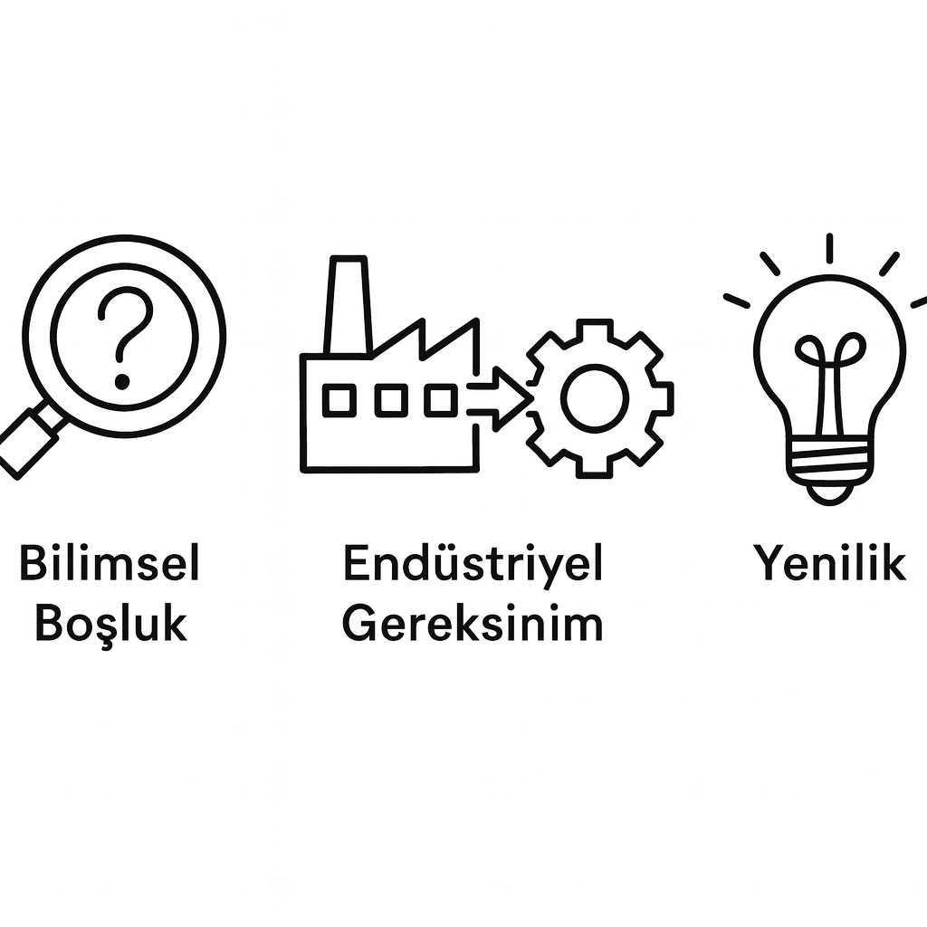
Literatürde Konumlandırma Nasıl Yapılır?
🔍❓ Bilimsel Boşluk (Scientific Gap)
Literatürde ne eksik?
......segmentte araç yenileme tahmini az çalışılmıştır
Zaman ağırlıklı öneri sistemi B2B açık artırmalarda nadirdir
Hibrit ML modelleri gerçek sahada az test edilmiştir
🏭➔⚙️Endüstriyel Gereksinim (Industry Need)
Bu çalışma neden gerekli?
Müşteri kaybı maliyeti → yüksek
Açık artırmalarda yanlış öneri → gelir kaybı
Filo bakım tahmini → operasyon maliyetleri
💡✨ Yenilik (Novelty)
Bu çalışma neyi yenilikçi yapıyor?
Yeni model, Yeni veri seti
Yeni özellik mühendisliği, Yeni optimizasyon yaklaşımı

Slide 15
Literatür Sonuçlarının Raporlanması
Bir AR-GE projesinde literatür özeti şu 4 maddeyle sunulur:
Mevcut yöntemler
Mevcut yaklaşımların sınırlılıkları
Bu çalışmanın yenilikleri
Bu çalışmanın sektöre akademik katkısı

Slide 16
BİLİMSEL YAYIN İÇİN AI ARAÇLARI
Araç Adı | Web Adresi | Ücret Durumu | Güçlü Yanı | Ne Zaman Kullanılmalı? | Örnek Borusan Senaryosu
Elicit | https://elicit.com | Freemium | Araştırma sorusundan makale bulur | Sistematik tarama başlangıcı | “recommender systems için 20 temel makaleyi listele.”
Scispace (PaperGPT) | https://scispace.com | Freemium | PDF içinden akademik çözümleme | Zor makaleleri anlamlandırma | “Bu makaledeki Word2Vec formüllerini basitçe açıkla.”
Semantic Scholar AI | https://semanticscholar.org | Ücretsiz | Atıf ağı, influential papers | Temel literatürü bulmak | “Hybrid ML modelleri için en etkili 10 makaleyi çıkar.”
Connected Papers | https://connectedpapers.com | Freemium | Literatür haritası | GAP analizi | “Vehicle renewal prediction literatür haritasını çıkar.”
litmaps | https://www.litmaps.com | Freemium | Literatür yayılım haritaları, atıf ilişkileri, zaman çizelgesi | State-of-the-art çıkarma, temel çalışmaların evrimini izleme | “Federated learning alanındaki makalelerin zaman içindeki gelişim haritasını çıkar.”
Consensus AI | https://consensus.app | Freemium | Hızlı literatür incelemesi, araştırma sorularına kanıt temelli cevap bulma | Araştırma sorularına hızlı, güvenilir ve akademik referanslı yanıt gerektiğinde; | “Premium araçlarda müşteri sadakati ve araç yenileme davranışını etkileyen faktörler nelerdir?”
ChatGPT (GPT-4/5) | https://chat.openai.com | Ücretsiz + Plus (Ücretli) | Geniş kapsamlı analiz aracı | Konuya hızlı hakim olmak, özet, karşılaştırma | “… Yönteminin literatürünün 2019–2024 özetini çıkar.”
Notes:
Araç Adı
Web Adresi
Ücret Durumu
Güçlü Yanı
Ne Zaman Kullanılmalı?
Örnek Borusan Senaryosu

Slide 17
BİLİMSEL YAYIN İÇİN AI ARAÇLARI
Araç Adı | Web Adresi | Ücret Durumu | Güçlü Yanı | Ne Zaman Kullanılmalı? | Örnek Borusan Senaryosu
ResearchRabbit | https://researchrabbitapp.com | Ücretsiz | Görsel literatür ağı | Yazar ve konu ilişkilerini görmek | “B2B öneri sistemi araştırma alanındaki kümeleri göster.” "Spotify for Papers" gibidir, beğendikçe yenilerini önerir.
ExplainPaper | https://explainpaper.com | Ücretsiz | PDF sadeleştirme | Zor yöntemleri anlamak | “Transformer tabanlı öneri sistemini sade anlat.”
Perplexity AI | https://perplexity.ai | Free + Pro | Kaynak göstererek cevap üretir | Akademik doğrulama | “Citation-backed: temporal ML trendleri özetle.”
ScholarAI (Chrome ext.) | Chrome Web Store | Ücretsiz | Web üzerinden hızlı özet | Hızlı arama & tarama | “Bu sayfadaki makalenin özetini çıkar.”
ArXiv Sanity | https://arxiv-sanity.com | Ücretsiz | Preprint tarama | En güncel ML araştırmaları | “Son 1 ayda öneri sistemleri üzerine çıkan makaleleri sırala.”
Zotero + GPT Plugin | https://zotero.org | Ücretsiz | Kaynakça yönetimi | Referans düzenleme | “Bu 40 makaleyi APA 7 formatında toparla.”
Notes:
ResearchRabbit
ExplainPaper
Perplexity AI
ScholarAI (Chrome ext.)
ArXiv Sanity
Zotero + GPT Plugin

Slide 18
Kategori | Araçlar
🔍 Keşif & Arama | Elicit, Semantic Scholar AI, Perplexity AI, ScholarAI, ArXiv Sanity, Scopus*, Web of Science* manuel tarama), Litmaps,Consensus, Consensus GPT: Consensus AI’ın ,veritabanını kullanan ve onun bilimsel arama motorunu sohbet biçiminde sunan yapay zekâ asistanıdır.
🔗 İlişki Analizi & Literatür Haritalama | Connected Papers, ResearchRabbit
📄 Makale Anlama & Özetleme | Scispace, ExplainPaper,
✍️ Akademik Yazım & Metin Üretimi | ChatGPT , Scispace, Jenni AI: Cümleyi başlarsınız, o akademik dille tamamlar ve gerçek atıflar ekler.
📚 Atıf & Kaynak Yönetimi | EndNote, Zotero + GPT
💡 Hipotez / Araştırma Sorusu Geliştirme | ChatGPT, Elicit
🔍 İntihal & Benzerlik Analizi | Turnitin, iThenticate (manuel kullanım), GPTZero
Notes:
Kategori
Araçlar
🔍 Keşif & Arama
Elicit, Semantic Scholar AI, Perplexity AI, ScholarAI, ArXiv Sanity
🔗 İlişki Analizi & Literatür Haritalama
Connected Papers, ResearchRabbit
📄 Makale Anlama & Özetleme
Scispace, ExplainPaper
✍️ Akademik Yazım & Metin Üretimi
ChatGPT , Scispace
📚 Atıf & Kaynak Yönetimi
EndNote, Zotero + GPT
💡 Hipotez / Araştırma Sorusu Geliştirme
ChatGPT, Elicit

Slide 19
Bildiri ve Makale Yapısının Temelleri (IMRaD Modeli)
Akademik Yayınların Evrensel Yapısı-IMRaD nedir?
IMRaD (Introduction – Methods – Results – Discussion) modeli, bilimsel makalelerde kullanılan evrensel ve standart yazım düzenidir.
Bilimsel düşünme biçimini yansıtır ve okuyucunun çalışmayı sistematik olarak takip etmesini sağlar.
Neden IMRaD yapısı kullanılır?
Okuyucunun çalışmayı hızlı değerlendirmesini sağlar
Hakem sürecini kolaylaştırır
IEEE, Springer, Elsevier, ACM gibi yayınevleri tarafından standart kabul edilir.
Üniversite ve AR-GE merkezlerinde kalite kriteri olarak kullanılır

Slide 20

Giriş- Introduction
Introduction (Giriş) – Ne, Neden ve Hangi Boşluk?
Giriş Bölümünün Rolü: Giriş, bir makalenin “hikâyesini” kurar.
Şu sorulara net cevap vermelidir:
Çalışmanın konusu nedir?
Bu konu neden önemlidir? (Sektörel veya akademik gereksinim)
Literatürde şu ana kadar neler yapılmıştır?
Boşluk (gap) nedir?
Bu çalışma hangi katkıyı sağlamaktadır?
Akademik Yazım İpuçları
En son 5 yıl içindeki kaynaklar mutlaka kullanılmalı
Giriş ≠ literatür özeti — yalnızca konumlandırma yapılır
Giriş Bölümünde Yaygın Hatalar
Çok fazla literatür yüklemek
Katkıyı açık yazmamak
Problemi akademik değil operasyonel dile hapsetmek

Slide 21

Related Works Bölümü NASIL Yazılır?
Bu bölümün üç temel görevi vardır:
Çalışmayı literatürde konumlandırmak
Kimin ne yaptığı anlatılır
Alanın gelişimi özetlenir
Eğilimler gösterilir
Ancak:
Related Works = “literatür listesi” değildir.
Amaç sıralamak değil, analiz etmektir.

Slide 22
İlgili Çalışmalar (Related Works) Makalede NEREDE Yer Alır?
IMRaD modeline göre “Related Works” bölümü iki farklı şekilde yazılabilir:
Introduction içinde “Gömülü Literatür” (Modern yöntem – Elsevier / IEEE)
Artık birçok üst seviye dergi ve konferans ayrı bir Related Works bölümü istemiyor.
İlgili çalışmalar Giriş bölümünde, problemi konumlandırmak için özetleniyor.
Ne zaman?
Paper kısa ise, Alan çok klasik ve çalışmalar iyi biliniyorsa, 6–8 sayfalık konferans bildirilerinde (IEEE, ACM)

Slide 23
Methods bölümünden ÖNCE ayrı başlık olarak (Klasik yöntem)
Bu daha geleneksel yaklaşımdır. Girişten sonra “2. İlgili Çalışmalar” şeklinde bağımsız bir bölüm gelir.
Ne zaman?
Alan genişse, Çok sayıda alt yöntem varsa, Yöntemler arasında sistematik karşılaştırma yapılıyorsa, Doktora tezlerinde, derleme (survey) makalelerinde
GENEL KURAL
İlgili çalışmalar, sizin yaptığınız çalışmanın “neden gerekli olduğunu” gösteren bölümdür. Bu nedenle Introduction → Related Works → Methods sırası en mantıklı akıştır.

Slide 24
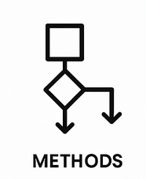
Methods (Yöntemler) – Çalışmanın Kalbi
Methods (Yöntemler) bölümü, bilimsel bir çalışmanın nasıl yapıldığını, hangi adımların izlendiğini, hangi veri, model ve araçların kullanıldığını ayrıntılı fakat sistematik biçimde açıklayan kısımdır.
Bu bölüm, çalışmanın tekrar edilebilir olması için gereklidir; yani başka bir araştırmacı aynı adımları izlediğinde benzer sonuçlara ulaşabilmelidir.
IMRaD yapısında Methods; Introduction’da tanıtılan araştırma problemini çözmek için tasarlanan yaklaşımın bütün teknik ayrıntılarını içerir.
Bu Bölümde Şu Sorular Yanıtlanır
Kullanılan veri seti nedir?
Veri nasıl işlendi, temizlendi?
Yöntem/Algoritmalar nasıl seçildi?
Deney ortamı nasıl kuruldu?
Model mimarisi nasıldır?
Notes:
Örnek Akademik Yöntem Başlıkları
3.1. Veri Seti ve Özellikler (Features)
3.2. Ön İşleme ve EDA
3.3. Makine Öğrenmesi Modelleri
3.4. Değerlendirme Metrikleri
3.5. Hibrit Yaklaşım Tasarımı
Akademik Yazım İpuçları
Şekil ve algoritma diyagramı eklemek büyük avantajdır
Kullanılan hiperparametreleri mutlaka belirtin
Tekrar uygulama yapmak için yeterli teknik detay şarttır

Slide 25
Methods (Yöntemler) – Çalışmanın Kalbi
3. Model / Yöntem Seçimi
Bu bölüm çalışmanın temel bilimsel kısımdır.
Kullanılan algoritmalar (Regression, Random Forest, XGBoost, Word2Vec, Neural Networks vb.)
Bu modellerin seçilme nedenleri
4. Eğitim, Doğrulama ve Deney Tasarımı
Bu alt bölüm, deneysel süreçlerin nasıl gerçekleştirildiğini açıklar:
Eğitim sürecinin parametreleri (epoch, batch size, learning rate vb.)
Hiperparametre optimizasyon yöntemi (Grid Search, Bayesian Optimization vb.)
Kullanılan donanım (GPU/CPU bilgisi, kütüphaneler)
5. Ölçme ve Değerlendirme Metrikleri
Methods sonunda mutlaka kullanılan performans metrikleri belirtilir:
Sınıflandırma: Accuracy, Precision, Recall, F1, AUC
Regresyon: RMSE, MAE, R²
Öneri sistemleri: Precision@K, Recall@K, MAP, NDCG
Zaman serisi: MAPE, sMAPE
1. Veri Kaynağı ve Veri Seti
Bu alt bölümde çalışmada kullanılan verinin kaynağı, özellikleri ve kapsamı açıklanır.
Verinin nereden elde edildiği (sensör, CRM, log kayıtları, deneysel ölçümler, kamu verileri vb.)
Örneklem büyüklüğü
Veri türleri (sayısal, kategorik, metin, zaman serisi vb.)
2. Ön İşleme (Preprocessing) Adımları
Modellerden önce veriye uygulanan hazırlık işlemleri açıklanır:
Normalizasyon / standardizasyon
Kategori kodlama (One-hot, label encoding)
Metin ise: tokenizasyon, embedding, stop-word removal
Zaman serisi ise: pencereler, smoothing, trend çıkarma
Feature engineering (özellik çıkarımı, türetme işlemleri)

Slide 26

Results (Sonuçlar)
Bir bilimsel makalenin bulguların sunulduğu ve verinin konuştuğu bölümüdür. Araştırmacı bu bölümde hem deneysel çıktılarını hem de analiz sonuçlarını yorum eklemeden, nesnel bir şekilde aktarır.
Bu açıdan Results bölümü, IMRaD modelinin en “teknik olarak tarafsız” kısmıdır.
Modellerin performansını göstermek, Karşılaştırmalı grafiklerle deney bulgularını nesnel sunmak amaçtır

Slide 27
Results Bölümünün Amacı Nedir?
Araştırmanın deneylerinden, uygulamalarından veya analizlerinden elde edilen bulguları sunmak
Veriyi kanıta dayalı biçimde ortaya koymak
Yöntem bölümünde tanımlanan süreçlerin çıktısını göstermek
Okuyucunun çalışmanın başarımını nicel ve nitel olarak değerlendirebilmesini sağlamak
➡️ Bu bölüm “ne bulduğunuzu” açıklar; “ne anlama geldiğini” tartışmaz (tartışma Discussion kısmında)

Slide 28
Bu Bölümü Güçlendiren Öğeler
AUC, F1, Recall, RMSE gibi metrik tabloları, ROC eğrileri, Confusion matrix
Embedding görselleri (Word2Vec, BERT), Zaman ağırlıklı model çıktı grafikleri
Akademik Yazım için İpuçları
Sonuçları yorumsuz ve nesnel şekilde sunun
Başarısız sonuçlar da bilimsel olarak değerlidir
Kıyaslamayı mutlaka literatürle yapın

Slide 29
Results için Öneriler
Aşağıdaki ilkeler tüm disiplinlerde geçerlidir:
✔ Nesnel ve doğrudan olmalı — Yorumdan kaçınılır:
❌ “Bu sonuç çok iyi görünmektedir…”
✔ “Model A, Model B’den %12 daha yüksek doğruluk elde etmiştir.”
✔ Okuyucunun sonuçları yeniden üretebilmesini sağlayacak netlikte olmalı — İyi bir Results bölümü şu soruya cevap verir: “Aynı veri ve yöntem verilse aynı sonuç elde edilebilir mi?”
✔ Önce en temel bulgu, sonra detaylar sunulur — “En güçlü sonuç → destekleyici kanıt → alt analizler” sırası izlenir.
✔ Görsel ve tablolara mutlaka referans verilir — Örnek: “Şekil 2’de görüldüğü gibi hatalar 10. epoktan sonra düşmektedir.”
✔ Tüm sayısal sonuçlar ölçü birimiyle birlikte verilir — Örnek: 0.91 doğruluk, 15 ms gecikme, 3.2 °C artış
✔ İstatistiksel sonuçlar standart formatta sunulur — Örnek: t(48) = 3.42, p < 0.01; RMSE = 0.83; AUC = 0.94

Slide 30
Örnek Results (Genel)
Bu çalışmada önerilen yöntem, üç farklı veri seti üzerinde test edilmiştir. Tablo 1’de gösterildiği gibi, hibrit model tüm veri setlerinde en yüksek doğruluğu sağlamıştır. En iyi performans A veri setinde elde edilmiş olup model doğruluğu %91.3 olarak ölçülmüştür.
Şekil 3, modellerin ROC eğrilerini göstermektedir. Önerilen yaklaşımın AUC değeri (0.94), diğer yöntemlere kıyasla daha yüksek olup sınıflandırma başarımının tutarlı olduğunu göstermektedir.
Ek olarak, hata dağılımı analiz edilmiştir. Şekil 4’te görüldüğü üzere, modelin hataları çoğunlukla düşük yoğunluklu bölgelerde yoğunlaşmaktadır. Bu durum, modelin yüksek veri yoğunluklu alanlarda istikrarlı performans sergilediğini işaret etmektedir.
Zaman karmaşıklığı açısından karşılaştırma yapıldığında, hibrit modelin ortalama işlem süresi 15.2 ms’dir ve bu değer geleneksel yöntemlerden daha düşüktür. Bellek kullanım sonuçları ise Tablo 2’de özetlenmiştir.

Slide 31
Bilimsel Makalelerde Görsel (Figure) ve Tabloların Sunumu
Yerleşim ve Atıf Kuralları
Her tablo/figür ilk geçtiği paragrafın hemen sonrasında yer almalıdır.
Metin içinde “Şekil 1'de görüldüğü gibi…”, “Tablo 2’de sunulmuştur.” biçiminde atıf yapılmalıdır.
Asla “yukarıdaki/ aşağıdaki tablo” gibi belirsiz ifadeler kullanılmaz.
Numalandırma Standartları
Tablolar: Table 1, Table 2…
Figürler: Figure 1, Figure 2…
Her biri kendi içinde ardışık numaralandırılır.
Başlık (Caption) Kuralları
Tablo başlığı yukarıda, figür başlığı aşağıda yer alır.
(IEEE, Springer ve Elsevier’in ortak kuralıdır.)
Kısa, açıklayıcı ve kendi başına anlaşılır olmalıdır.
Ör.: Figure 3. Model architecture of the proposed deep network.
Başlıklar çok uzun olmamalı; tarih, “görsel kaynağı” vb. gereksiz bilgiler eklenmemelidir.

Slide 32
Bilimsel Makalelerde Görsel (Figure) ve Tabloların Sunumu
Veri Tutarlılığı ve Etik Kurallar
Figürlerdeki eksen isimleri, birimler, kısaltmalar metinle tutarlı olmalıdır.
Veri kaynağı, lisans gerektiren görseller veya telifli materyaller kullanılmamalıdır.
Başka çalışmalardan alınan figürler için izne dayalı alıntı yapılmalıdır.
Tablo Tasarımı Kuralları
Sınırlar minimum düzeyde kullanılmalı (ör.: yatay çizgiler yeterlidir).
Sütun başlıkları net, anlamlı ve kısa olmalıdır.
Eksenlerin etiketleri olmalı , tablodaki verinin hangi birimde olduğu verilmelidir.
Onluk basamaklar hizalı ve tutarlı olmalıdır.
Uzun satır açıklamalarından kaçınılmalıdır.

Slide 33

Discussion (Tartışma) – Yorumlama ve Bilimsel Katkı
Sonuç ne anlatıyor?
Model hangi durumlarda başarılı / başarısız?
Literatürdeki mevcut modellerle fark nedir?
Çalışmanın sektörel / bilimsel katkısı nedir?
Sınırlılıklar (limitations) neler?
Future Work (Gelecek Çalışmalar)
Her tartışma bölümünün sonunda geleceğe yönelik öneriler:
Veri setinin genişletilmesi
Farklı derin öğrenme modelleri denenmesi
Hibrit mimarilerin zenginleştirilmesi

Slide 34
Discussion Nasıl Yazılır?
✔ 1) En önemli bulgu tekrar ifade edilmeli (ama özetle)
"Bu çalışmada geliştirilen hibrit model X veri setinde en yüksek doğruluğu sağlamıştır.«
✔ 2) Bulguları literatürle karşılaştırılmalı
“Sonuçlarımız, Yazar X’in (2020) bulgularıyla uyumludur…”
“Ancak bizim modelimiz, Z çalışmasına kıyasla daha yüksek AUC elde etmiştir.”
✔ 3) Bulguların neden böyle çıktığını açıklanmalı
Veri özellikleri, Modelin yapısı, Zaman bağlamı, Kullanıcı davranışları
✔ 4) Modelin güçlü yönleri tartışılmalı
Daha hızlı, Daha yüksek doğruluk, Daha düşük hata, Daha açıklanabilir
✔ 5) Sınırlılıklar belirtilmeli
Veri eksiklikleri, Modelin genelleme sorunu, Hesaplama maliyeti, Dar sınıf dengesizlikleri
✔ 6) Bulguların sektörel / akademik katkısı açıklanmalı
İş değeri, Performans artışı, Yeni metodolojik yaklaşım

Slide 35

Conclusions-Sonuçlar
Conclusion, bir bilimsel makalenin:
Çalışmanın esas bulgularını özetlediği,
Katkıyı net şekilde belirttiği,
Çalışmanın neyi başardığını anlattığı,
Gelecek çalışmalara yol gösterdiği
kısa ama etkili son bölümüdür.
👉 “Bu çalışma bize ne öğretti?” sorusunun cevabıdır.

Slide 36
Conclusions-Sonuçlar
CONCLUSION YAZARKEN DİKKAT EDİLMESİ GEREKENLER
✔ Kısa olmalı (150–250 kelime ideal)
✔ Yeni veri, yeni sonuç veya yeni şekil eklenmez
✔ Yorum yapılır ama tekrara kaçılmaz
✔ Yöntem anlatılmaz (Methods kısmına ait değildir)
✔ Tartışma bölümüyle karıştırılmamalı
✔ En kritik bulgular net ve vurucu verilmeli
Notes:
Çalışmanın Amacını Tekrar Hatırlat, 2. En Önemli Bulguları Özetle, 3. Çalışmanın Katkılarını Açıkça Yaz , 4. Gelecek Çalışmalara (Future Work) Öneriler Ver

Slide 37
Örnek Conclusion
Bu çalışma, belirlenen problemi çözmek amacıyla …….. yöntemlerin karşılaştırmalı olarak analiz edildiği kapsamlı bir yaklaşım sunmuştur. Elde edilen sonuçlar, önerilen modelin hem doğruluk hem de kararlılık açısından mevcut yöntemlerden ……..daha iyi performans gösterdiğini ortaya koymuştur. Ayrıca, veri işleme sürecinde uygulanan geliştirilmiş özellik çıkarımı stratejilerinin model başarımına önemli ölçüde katkıda bulunduğu gözlemlenmiştir.
Bu çalışmanın özgün değeri, çok kaynaklı veriyi bütünleştirerek hibrit bir yöntem tasarlaması ve bunu gerçek saha verisi üzerinde değerlendirmesidir. Bu yönüyle çalışma, literatürdeki önceki modellerden ayrışmakta ve veri odaklı karar destek sistemlerine yeni bir yaklaşım sunmaktadır.
Gelecek çalışmalarda daha büyük çaplı veri setlerinin kullanılması, derin öğrenme tabanlı modellerin entegrasyonu ve yöntemin gerçek zamanlı ortamlarda test edilmesi planlanmaktadır

Slide 38

Yayın Türlerine Genel Bakış
Akademik yayınlar, çalışmaların kapsamına, derinliğine, hedef kitleye ve yayın amacına göre farklı türlerde ortaya çıkar. Bir araştırmacının etkili bir yayın stratejisi oluşturabilmesi için bu türleri iyi anlaması gerekir.
Konferans Bildirileri (Conference Papers)
Özellikleri: Daha hızlı hakem süreci (2–8 hafta), sonuçların erken duyurulmasını sağlar, prototip çalışmalar ve ön bulgular için idealdir, bazı konferanslar (NeurIPS, ICML, IEEE BigData) Q1 dergiler kadar prestijlidir.
Ne zaman tercih edilir? Çalışma henüz olgunlaşmamışsa, yöntem yeni ama kapsam dar ise, uluslararası görünürlük isteniyorsa, etkinlikte sunum yaparak geri bildirim almak hedefleniyorsa.
Avantajlar: ✔ Hızlı yayın ✔ Geniş akademik ağ ✔ Canlı sunum imkânı
Dezavantajlar: ✘ Kısa uzunluk (genelde 4–8 sayfa) ✘ Derin teknik analiz sınırlı

Slide 39

Yayın Türlerine Genel Bakış
Dergi Makaleleri (Journal Articles)
Özellikleri: En prestijli bilimsel yayın türüdür; derin teori, yöntem analizi ve kapsamlı deney gerektirir; hakem süreci uzun olabilir (3–12 ay).
Dergi sınıfları: SCI / SCI-E (Web of Science) → En yüksek etki;
Q1–Q4 sınıflandırması; alan bazlı dergiler (IEEE Transactions, Elsevier Applied series).
Ne zaman tercih edilir? Çalışma tamamen olgunlaşmışsa; çok güçlü deneysel sonuçlar varsa; yeni bir yöntem/model/algoritma veya kuramsal yaklaşım sunuluyorsa; akademik yükseltme, proje çıktısı ya da kurumsal hedef gerektiriyorsa.
Avantajlar: ✔ En yüksek bilimsel etki ✔ Geniş alıntı potansiyeli ✔ Kurumsal ve akademik tanınırlık
Dezavantajlar: ✘ Uzun değerlendirme süresi ✘ Yazım ve metodoloji standardı daha kat

Slide 40
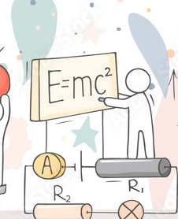

Yayın Türlerine Genel Bakış
Kısa Bildiriler / Poster Yayınları (Short Papers – Poster Sessions)
Erken aşama sonuçlar için uygundur
Yöntem açıklanır ama detaylı analiz gerekmez
Çoğu konferansta ayrı değerlendirilir
Görsel anlatım (poster) ön plandadır
Ön Baskılar (Preprints – arXiv)
Ücretsiz ve hızlı yayımlama platformlarıdır. https://arxiv.org/
Hakemli değildir
Sonuçların hızlı paylaşımı ve açık bilim yaklaşımı için idealdir
Ne zaman tercih edilir?
Dergi veya konferansa gönderilmeden önce görünürlük isteniyorsa
Etki yaratmak ve diğer araştırmacılarla erken etkileşim kurmak amaçlanıyorsa
Çalışma çok yeni ama paylaşılması gerekiyorsa
Yeni araştırmacılar için ilk yayın tecrübesi amaçlanıyorsa
Projenin ara fazı raporlanmak isteniyorsa

Slide 41
Yayın Türlerine Genel Bakış
Bir araştırmacı için yayın türü seçimi “nereye göndersem?” sorusundan ibaret değildir.
Bu stratejik bir karardır ve şu faktörlere göre yapılmalıdır:
Olgunluk Düzeyi | Uygun Yayın Türü
İlk sonuçlar | Konferans bildirisi / Poster
Olgunlaşmış yöntem | Journal (SCI / Q1–Q2)
Kuramsal katkı | High Impact Journals
Pilot analiz | Short Paper / Workshop

Slide 42
Yayın Süreci ve Dikkat Edilecek Konular
Kaçınılması Gereken Etik İhlaller
İntihal (Plagiarism): Başka çalışmayı kaynak göstermeden kopyalamak
Oto-İntihal: Kendi önceki metnini izinsiz yeniden kullanmak
Fabrication: Veri uydurmak
Falsification: Veriyi değiştirmek/manipüle etmek
Haksız Yazarlık: Katkı yapmayanı eklemek; katkı yapanı çıkarmak
Etik Olarak Doğru Uygulamalar
Tüm kaynakları doğru atıflamak
Grafik ve tabloları manipüle etmemek
Veri, kod ve yöntemleri şeffaf paylaşmak
GDPR/KVKK uyumlu veri anonimleştirme yapmak
İnsan/denek/hayvan içeren çalışmalarda etik kurul onayı almak

Slide 43
Yayın Süreci ve Dikkat Edilecek Konular
Başarılı Yayın İçin İpuçları
Açık, sade ve bilimsel dil
Tekrarlanabilir yöntem
Tutarlı birim ve istatistiksel gösterimler
Net figür ve tablo tasarımı
Sınırlılıkların açıkça belirtilmesi
Dergi formatına uygunluk

Slide 44
DİNLEDİĞİNİZ İÇİN TEŞEKKÜRLER
Sorular
Örnek Uygulama

